Slide 1
ТВЗ
Лекция №05
Монтажные стыки железобетонных конструкций

Slide 2
Монтажные соединения железобетонных конструкций
Монтажное соединение — это соединение сборных элементов строительных конструкций, выполняемое в процессе их монтажа непосредственно на строительстве.
Типы соединений. В зависимости от схемы и условий работы конструкций применяют шарнирные или жесткие соединения.
К шарнирным соединениям относятся в основном стыки ненесущих и ограждающих конструкций (стен, покрытий). Такие стыки, заделываемые раствором, уплотняющими или герметизирующими материалами, допускают незначительные перемещения стыкуемых элементов относительно друг друга. Шарнирные соединения применяются также при креплении ненесущих ограждающих конструкций к другим конструкциям.
Жесткие соединения в отличие от шарнирных не должны допускать относительных перемещений элементов в узлах. Поэтому их выполняют обычно на сварке, жестких болтовых соединениях, замоноличиванием бетоном со скреплением арматуры стыкуемых элементов. Такими способами обычно стыкуют несущие конструкции каркасов зданий и сооружений.
В зависимости от требований по несущей способности стыков и узлов и вида стыкуемых элементов применяют сухие, замоноличенные и смешанные монтажные соединения.
Сухие — это соединения на болтах или сварке, выполняемые без заделки зазоров (швов) между соединяемыми элементами раствором или бетоном. Таким способом соединяют элементы стальных конструкций с железобетонными, например при установке стальных связей между колоннами и другими элементами железобетонного каркаса.
Замоноличенные соединения применяют при необходимости заделки зазоров между соединяемыми элементами бетоном или раствором для равномерной передаче усилий (нагрузок).
Примером таких соединений служит соединение фундаментных и стеновых блоков между собой, жесткое соединение железобетонной колонны с фундаментом.
Смешанные соединения — это стыки элементов несущих конструкций, выполняемые сначала на болтах или путем сварки закладных деталей или выпусков арматуры, а затем замоноличиванием бетоном или раствором.

Slide 3
Заделка стыков.
Стыки сборных железобетонных элементов заделывают с учетом того, какую они будут воспринимать нагрузку. Способ утепления стыков, режим, сроки и порядок выдерживания бетона (раствора) приводятся в проекте производства работ.
Если разрешено проектом, стыки замоноличивают бетонной смесью (раствором) с противоморозными добавками (в соответствии с инструкциями). Бетонную смесь (раствор) транспортируют в утепленных бункерах, ящиках или автомобилях с оборудованием для подогрева.
Для предварительного прогрева замоноличиваемых стыков используют воздуходувки, нагнетающие в полость стыка горячий воздух. После обогрева закрепляют инвентарную опалубку с той стороны стыка, где была воздуходувка, и немедленно заполняют полость стыка подогретой бетонной смесью.
Термообработку бетона в стыках производят с помощью греющей опалубки с вмонтированными в нее электротенами или с помощью греющих проводов, укладываемых в бетон стыка.
Электропрогрев бетона контролируют в стыке обычными методами: регистрируют температуру бетона при укладке и во время прогрева до набора 70 % прочности.
Для предварительного прогрева стыка с помощью греющей опалубки ее устанавливают в проектное положение и включают в сеть на 2...8 ч для отогрева стыкуемых элементов до температуры 15...20°С. Затем бетонируют полость стыка, после чего прогревают бетон (раствор).

Slide 4
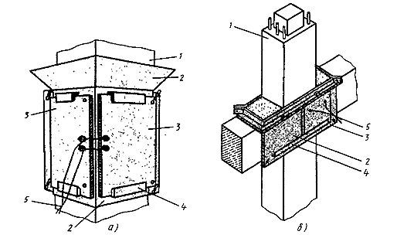
Греющая опалубка имеет различную форму и конструкцию, например инвентарная металлическая опалубка с греющими электрическими кассетами (рис.9). Электрические кассеты 3 из асбестоцементных листов со спиралью устанавливают на поверхности опалубки 2, вдвигая их между нижним и верхним уголками 4. Асбестоцементный лист кассеты, прилегающий к опалубке, имеет много отверстий для лучшей передачи теплоты опалубке. Электрические кассеты подсоединяют параллельно к питающему проводу с напряжением 65 В.
Рисунок - 9.
Инвентарная металлическая опалубка с электрическими греющими кассетами для стыков:
а — колонн, б — колонны и ригелей:
1 — колонна, 2 — опалубка, 3 — кассеты, 4 — уголки, 5 — изолированные электропровода

Slide 5
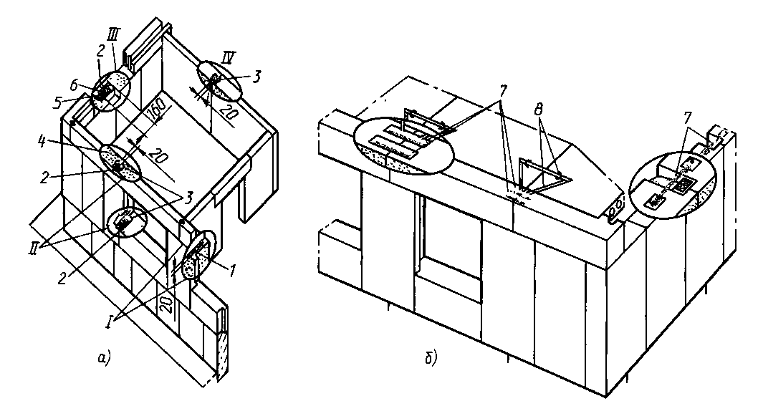
Стыки крупноблочных зданий
Наиболее простые — горизонтальные стыки наружных и внутренних стен из блоков (рис.8, а). Раствор укладывают по поверхности, на которую устанавливают блок (узел I). Снаружи шов зачеканивают раствором.
Вертикальные стыки внутренних стен находятся в условиях относительно постоянной температуры, не подвержены внешним атмосферным воздействиям. В таких стыках достаточно обеспечить прочность и звуконепроницаемость соединения. С учетом этого в вертикальных стыках внутренних стен из блоков (узел IV) шпонку заполняют легким бетоном 3 или раствором, а шов с обеих сторон зачеканивают раствором.
Рисунок – 8,а
Стыки между блоками и сопряжения стен и перекрытий в крупноблочных зданиях:
a—стыки блоков:
I—горизонтальный;
II—вертикальный с заделкой легким бетоном;
III—то же, с пакетом утеплителя;
IV—внутренней стены:
1—раствор;
2— конопатка просмоленной паклей и зачеканка раствором;
3—легкий бетон;
4—кирпич или бетонные камни;
5—уплотняющий пакет;
6—оклейка полости рулонным материалом.

Slide 6
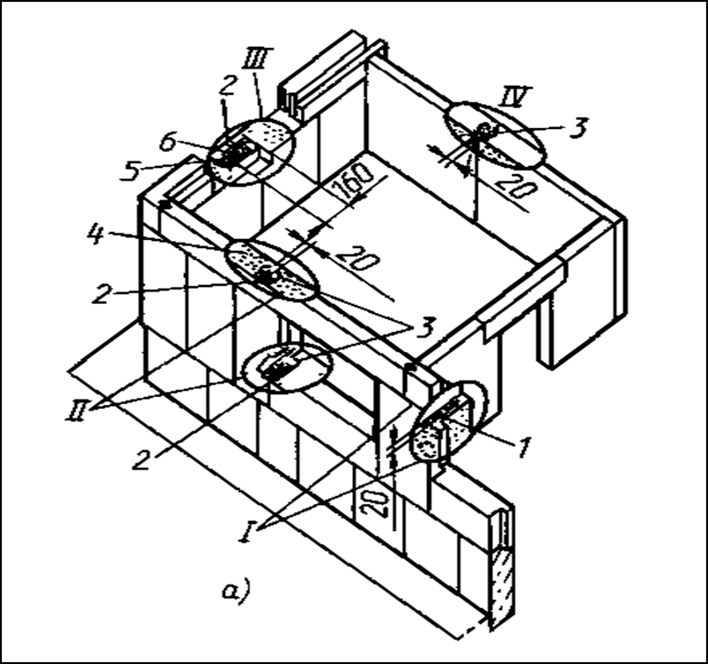
Вертикальные стыки между блоками наружных стен выполняются по-разному. При примыкании друг к другу блоков на глухих участках стен, благодаря наличию у блоков четвертей между ними образуется вертикальный открытый канал (узел III). Его заполняют легким бетоном, предварительно наклеив на четверти блоков полоску рулонного материала. Шов между ребрами четвертей проконопачивают просмоленной паклей или заполняют герметизирующим жгутом на мастике. С наружной стороны шов зачеканивают раствором, а иногда поверху покрывают герметизирующей мастикой. Такие же стыки могут иметь другую конструкцию заделки (узел III) - вместо легкого бетона в канал стыка вкладывают пакет утеплителя 5 из шлаковаты, а с внутренней стороны канал закладывают кирпичом или легкобетонными камнями 4. При примыкании подоконного блока к простеночному образуется стык (узел II) с закрытым каналом на высоту подоконного блока. Этот стык заделывают так же, как и стык между блоками внутренних стен, но с заполнением канала легким бетоном или раствором.
Рисунок – 8,а
Стыки между блоками и сопряжения стен и перекрытий в крупноблочных зданиях:
a—стыки блоков:
III—то же, с пакетом утеплителя;
IV—внутренней стены:
1—раствор;
2— конопатка просмоленной паклей и зачеканка раствором;
3—легкий бетон;
4—кирпич или бетонные камни;
5—уплотняющий пакет;
6—оклейка полости рулонным материалом.

Slide 7
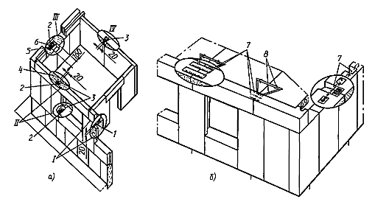
Для обеспечения устойчивости и пространственной жесткости крупноблочных зданий в местах сопряжения наружных и внутренних стен устанавливают стальные скобы (анкеры) из стержней диаметром 12 мм, связывающие блоки между собой; плиты междуэтажного перекрытия анкеруют между собой и со стенами (рис.9, б).
Стыки крупнопанельных зданий. Стыки наружных стен панельных зданий находятся под влиянием переменной температуры: до 40...50 °С летом и до —35...—50 °С зимой и соответственно подвержены температурным деформациям. В результате в них попадает влага, которая, замерзая, разрушает заделку стыка. Кроме того, под воздействием разных температур внутри и снаружи помещения, внутри стыка, там где температура стены близка к 0 °С, влага, содержащаяся в воздухе, выделяется в виде конденсата, увлажняет материал стыка и также при замерзании разрушает стык.
При плохой теплоизоляции стыка конденсат может выделяться на внутренней поверхности стены и разрушать отделку. В стыках возникают также напряжения, вызванные неравномерной осадкой здания, усадкой бетона. Все это учитывается при разработке конструкции стыков. Они должны удовлетворять требованиям прочности, герметичности, звуко-теплоизоляции.
Рисунок – 9,б
Стыки между блоками и сопряжения стен и перекрытий в крупноблочных зданиях:
б—сопряжения стен и перекрытий;
7—скобы (анкеры) между блоками;
8 — анкеры между стенами и плитами перекрытия.

Slide 8
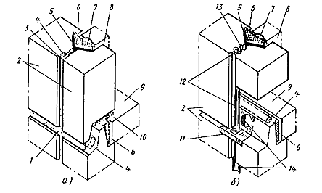
В строительной практике применяют два типа наружных стыков между панелями стен: закрытые и открытые (дренирующие).
В закрытых стыках (рис.10,а) герметизирующая заделка шва снаружи защищает стык от попадания влаги извне.
В закрытом стыке наружных стен панельных зданий герметизация от попадания влаги внутрь стыка обеспечивается пористой (упругой) прокладкой 4, по которой наносится слой герметизирующей мастики 3. Изнутри на стык наклеивают полоску биостойкого рулонного гидроизоляционного материала — воздухозащитная проклейка 5 и утепляют стык пакетом утеплителя 6. Внутреннюю полость стыка заполняют бетоном или раствором 7.
Возможен и другой вариант заделки устья стыка: обмазывают клеящей мастикой грани панели в устье, проконопачивают шов смоляной паклей, по которой укладывают герметизирующую мастику.
Снаружи шов для защиты мастики от солнечной радиации и других атмосферных воздействий заполняют раствором, поверхность которого затирают, или прорезают руст (узкую канавку).
Рисунок – 10,а
Стыки панелей наружных стен: а — закрытый:
1 — защитное покрытие; 2 — наружные панели;
3 — герметизирующая мастика;
4 — упругая прокладка (пароизол, гернит);
5 — воздухозащитная проклейка; 6 — термовкладыш;
7 — бетон; 8 — панель внутренней стены;
9 — панель перекрытия; 10 — раствор в горизонтальном шве.

Slide 9
В открытых стыках (рис.10,б) вода может проникать в устье стыка, а для ее отвода служат водоотбойные (водоотводящие) конструктивные устройства. Конструкция открытого стыка рассчитана не на герметизацию его от проникновения влаги, а на то, чтобы отвести ее за пределы стыка. Чтобы попадающая в устье стыка вода не впитывалась, поверхность боковых граней стыка грунтуют герметизирующей мастикой.
Для отвода воды в наружный вертикальный канал стыка вставляют водоотбойную ленту 12, а на пересечении вертикального и горизонтального швов между панелями ставят водоотводящий фартук 11, выполняющий роль слива воды. Поверхность внутренней полости стыка оклеивают воздухозащитной лентой 5, с небольшой компенсацией на температурные деформации панелей.
В остальном, как и в закрытых стыках, в горизонтальном шве укладывают пористую (упругую) прокладку 4, для теплоизоляции горизонтального и вертикального стыков вкладывают пакет утеплителя 6.
Рисунок – 10,б
Стыки панелей наружных стен: б — открытый:
2 — наружные панели;
4 — упругая прокладка (пароизол, гернит);
5 — воздухозащитная проклейка;
6 — термовкладыш;
7 — бетон;
8 — панель внутренней стены;
9 — панель перекрытия;
11 — оцинкованный водоотводящий фартук;
12 — водоотбойная лента;
13 — декомпрессионный канал;
14 — водоотводящая лента, зажатая фартуком.

Slide 10
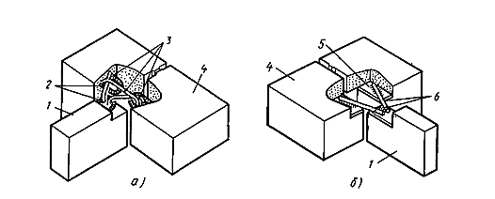
Соединение стеновых панелей. Наружные стеновые панели с целью обеспечения жесткости и устойчивости конструкций здания соединяют между собой, а также с панелями внутренних стен. Соединения выполняют различными способами.
Наиболее широко применяют соединения арматурными связями — скобами (рис.11,а), которые вставляют в отверстия петлевых выпусков арматуры у примыкающих панелей. Для обеспечения жесткости такие стыки замоноличивают бетоном. Такие связи устанавливают в верхней и нижней части вертикального стыка.
Другой вариант соединения — стальными накладками, привариваемыми к закладным деталям примыкающих панелей (рис.11,б). Такие соединения также замоноличивают бетоном.
Рисунок – 11
Соединение панелей стен:
а — связями-скобами, б — накладками на сварке; 1 — внутренняя стеновая панель, 2 — петлевые выпуски арматуры, 3 — связи-скобы, 4 — наружные стеновые панели, 5 — закладные детали, 6 — накладки

Slide 11
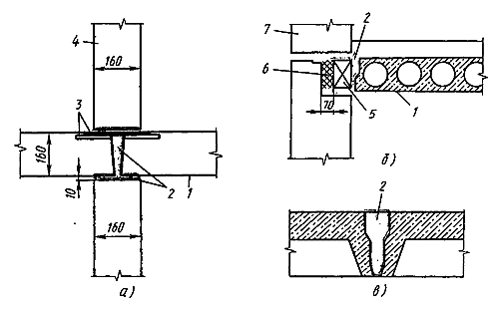
Стыки между конструкциями перекрытий и покрытий. В панельных зданиях перекрытия опираются непосредственно на внутренние стены. Стыки между ними заполняют раствором при установке панелей перекрытия. Стыки между панелями перекрытия (рис.12,а) выполняют, сваривая закладные детали 3 и заделывая раствором зазор между торцами панелей. Применяют и другие конструкции стыков; указания по устройству их даются в проектах.
Стыки (швы) между многопустотными плитами перекрытий и ребристыми плитами покрытий (рис.12,б,в) имеют уширение кверху, их заполняют раствором 2. При примыкании плит перекрытий к наружным стенам из крупных блоков, когда плиты располагаются вдоль стены (рис.12, б), одновременно заделывают четверти блока и шов между стеной и плитой покрытия.
Для утепления стыка в четверть блока укладывают пакет 6 теплоизоляции, обернутый гидроизоляцией, затем бетонные камни или кирпич 5 и шов заполняют раствором 2.
Стык такой же конструкции устраивают между балконной плитой и четвертью стенового блока или стеновой панелью.
Рисунок – 12
Стыки между плитами перекрытий и покрытий:
а — перекрытия панельного здания с несущими внутренними стенами;
б — перекрытия с наружными блоками;
в — ребристых плит покрытия между собой:
1 — панели (плиты) перекрытия;
2 — раствор; 3 — закладные детали на сварке; 4 — панели внутренней стены;
5 — бетонный камень, кирпич;6 — пакет теплоизоляции;7 — блоки наружной стены.

Slide 12
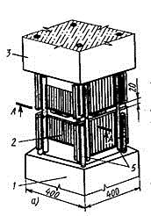
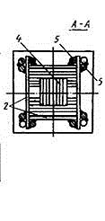
Соединения элементов каркаса многоэтажных зданий (стыки колонн). Стыки колонн многоэтажных зданий относятся к жестким соединениям несущих конструкций. Наиболее распространены стыки двух типов.
В стыке первого типа (рис.13,а) оголовок каждого элемента колонны имеет сплошное обрамление из стальных пластин (стальной оголовок). Элементы стыкуются непосредственно через центрирующую опорную стальную пластину 4 и соединяются накладными арматурными стержнями 5, которые приваривают соответственно к боковым пластинам нижнего и верхнего оголовков. После сварки всех элементов зазор между стыкуемыми оголовками зачеканивают раствором, а затем бетонируют.
Такой стык прост в выполнении, однако на него требуется много металла — до 40 кг на стык.
Рисунок – 13,а
Стыки колонн:
а — накладными стержнями,
1,3 — стыкуемые элементы колонны,
2 — стальной оголовок,
5 — накладные стержни,

Slide 13
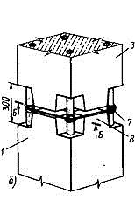
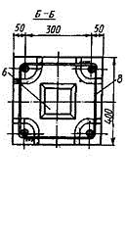
Второй тип стыка (рис.13,б) имеет такую конструкцию. Верхняя часть 3 стыкуемой колонны опирается на выступ бетона 6 нижней части 1, а выпуски арматуры сваривают встык ванной сваркой 7. Полость между выступами зачеканивают раствором. После сварки стержней устанавливают хомут и замоноличивают стык. В таком стыке нет стального оголовка из пластин и накладных стержней и на такой стык расходуется меньше металла. Такой же конструкции применяют стыки в колоннах с большим числом стержней — эти колонны рассчитаны на восприятие больших нагрузок.
Жесткими замоноличенными стыками соединяют также ригели каркасов многоэтажных зданий с колоннами, колонны с капителями и межколонные плиты с капителями в безбалочных перекрытиях.
Рисунок – 13,б
Стыки колонн:
б — сваркой арматурных выпусков;
1,3 — стыкуемые элементы колонны;
6 — выступ бетона;
7—сварка выпусков арматуры;
8—хомут.

Slide 14
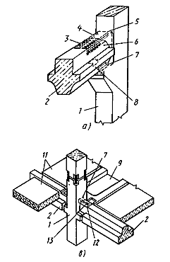
Соединение ригелей и колонн. В каркасах многоэтажных промышленных зданий ригель с колонной соединяют (рис.14,а,в) сваркой выпусков 4 арматуры из колонн и ригеля, закладных деталей ригеля 6 и консоли колонны 7 и последующим замоноличиванием стыка. Жесткость соединения обеспечивается сваркой в двух уровнях: в уровне верхнего пояса ригеля сваркой выпусков арматуры, в уровне нижнего пояса — закладных деталей.
Жесткость каркаса в другом направлении (перпендикулярно ригелям) обеспечивается вертикальными металлическими связями между колоннами в местах, указанных в проекте, а также распорными межколонными плитами перекрытия 9, которые устанавливают по ригелям (рис.14,в).
Распорные плиты 9 смежных пролетов в уровне верхней полки соединяют между собой приваркой стальных накладок 10. Кроме того, опорные части распорных плит по обе стороны колонны приваривают к закладным деталям 8 ригелей.
Рисунок – 14,а,в
Соединения ригеля с колонной в каркасе
промышленного здания: жесткие:
а — ригеля с полками и колонны крайнего ряда,
в— прямоугольного ригеля с колонной среднего ряда;
1 — колонна; 2 — ригель; 3 — хомуты; 4 — спаренные выпуски ригеля и колонны;
5 — контур замоноличивания стыка;
6 — закладные детали ригеля;
7— закладная деталь колонны;
8 — закладная деталь для соединения плиты перекрытия с ригелем;
9 — распорная межколонная плита;
11 — плиты перекрыт12 — закладная деталь ригеля;
13 — соединительная планка.

Slide 15
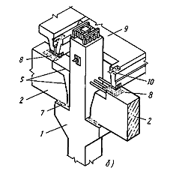
Соединения ригелей и колонн в зависимости от характера воспринимаемых усилий могут быть также и шарнирными (рис.14,б). В шарнирном стыке ригель (балку) перекрытия опирают на консоль, торец. Соединение с колонной обеспечивается сваркой закладных деталей колонны 7 и ригеля 12 при помощи соединительной планки 13, а также приварки опорной закладной части ригеля к закладной детали консоли колонны.
Соединения стропильных конструкций и плит покрытия в одноэтажных производственных зданиях.
Стропильные балки или фермы в одноэтажных каркасных зданиях опираются непосредственно на оголовок колонны.
Рисунок – 14,б
Соединения ригеля с колонной в каркасе
промышленного здания - шарнирное:
б — шарнирное; 1 — колонна, 2 — ригель, 5 — контур замоноличивания стыка, 7 — закладная деталь колонны, 8 — закладная деталь для соединения плиты перекрытия с ригелем, 9 — распорная межколонная плита, 10 — стальные накладки.

Slide 16
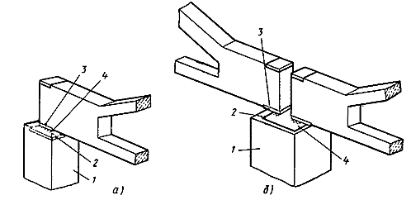
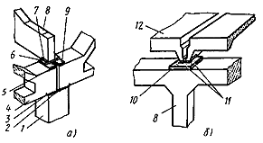
Узлы сопряжения выполняют по следующей схеме (рис.15,а,б). На оголовке колонны есть опорная плита 2, на которую устанавливают стропильную ферму ее опорной плитой 3, привариваемой монтажным швом 4 к закладной детали колонны 2.
При соединении подстропильных и стропильных ферм между собой и с колонной (рис.16,а) сваривают между собой их закладные детали и опорные плиты. При опирании стропильных конструкций 8 на смежные концы подстропильных ферм 4 ее приваривают только к одной из них (см. поз. 9) для обеспечения разрезной схемы работы.
Рисунок – 15,а,б
Соединение стропильных ферм с колонной:
а — при опирании фермы на колонну крайнего ряда;
б — то же, двух ферм на колонну среднего ряда:
1 — колонна;
2 — опорная плита колонны;
3 — опорная плита фермы;
4 — монтажный сварной шов.
Рисунок – 16,а
Соединение подстропильных и стропильных ферм и колонны:
1 — колонна, 2, 3 — опорные плиты, колонны и подстропильные фермы,
4 — подстропильная ферма, 5 — закладная деталь подстропильной фермы, 6 — опорная плита, 7 — закладная опорная деталь стропильной фермы,
8 — стропильная ферма, 9 — монтажный шов, 10 — закладная деталь фермы, 11 — то же, ребристой плиты покрытия, 12 — плита покрытия

Slide 17
Плиты покрытия опираются концами продольных ребер на верхний пояс стропильных ферм или балок (рис.16,б). Плиты 12 приваривают в местах опирания их закладных деталей с закладными деталями 10 стропильной конструкции. Пазы между продольными ребрами соседних плит и их торцами замоноличивают раствором или бетоном на щебне мелкой фракции.
Узлы крепления стеновых железобетонных панелей к колоннам.
Наружные железобетонные стеновые панели соединяют с колоннами металлическими деталями, которые приваривают или прикрепляют болтами к закладным деталям панелей и колонн.
Стеновые панели в каркасных зданиях бывают самонесущие и навесные.
Самонесущие панели опирают друг на друга и прикрепляют к колоннам стержнями.
Рисунок – 16,б
Соединение плит покрытия с подстропильной фермой :
8 — стропильная ферма, 10 — закладная деталь фермы,
11 — то же, ребристой плиты покрытия, 12 — плита покрытия

Slide 18
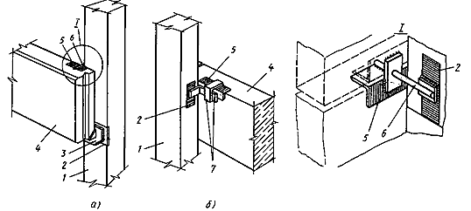
Навесные панели устанавливают на опорные столики 3 (рис.17, а), привариваемые к закладной детали 2 колонны, и прикрепляют в верхней части стержнями 6, привариваемыми к закладным деталям 5 панели и колонны. Возможен и такой вариант крепления (рис.17, б) — сцеплением уголков 7, из которых один приварен к закладной детали 2 колонны, другой — к закладной детали 5 панели.
Железобетонные панели к конструкциям стального каркаса крепят аналогичными способами.
Рисунок – 17
Узлы крепления стеновых панелей к колоннам:
а — с опиранием на столик и при помощи стержней, б — сцепом уголков:
I— вариант крепления (вид со стороны колонны). 1 — колонна; 2 — закладная деталь колонны;
3 — опорный столик; 4 — стеновая панель; 5 — закладная деталь панели; 6 — стержень;
7 — сцеп из уголков.

